Slide 1
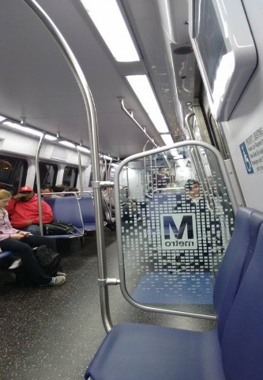
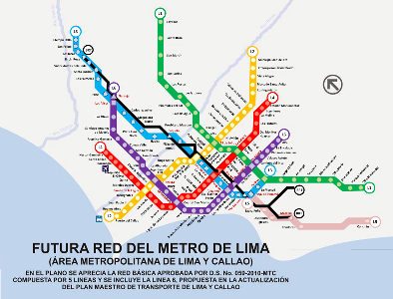
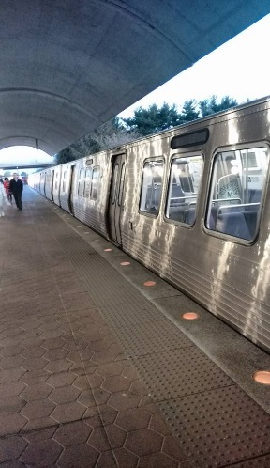


Seminario Internacional: “Gestión Social de Metros en América Latina”
Lima - Perú
Agosto, 2016

Slide 2

SESIÓN 5:
SISTEMAS DE GESTIÓN SOCIAL, AMBIENTAL, SALUD Y SEGURIDAD OCUPACIONAL
MARÍA GANADO ARTEAGA – ACCIONA INFRAESTRUCTURAS
NATALIA GARCÍA ESTÉVEZ – ACCIONA INGENIERÍA

Slide 3
SISTEMAS DE GESTIÓN SOCIO-AMBIENTAL
Instrumentos que recogen las acciones y medidas para prevenir, mitigar y/o compensar los potenciales impactos negativos que se pueden producir a lo largo del ciclo de proyecto y potenciar los positivos.
CARACTERíSTICAS PRINCIPALES:
Debe recoger los principales condicionantes ambientales y sociales
Análisis detallado de impactos/riesgos a lo largo de la vida útil del proyecto
Debe recoger las inquietudes sociales del entorno frente al proyecto
Debe ser un instrumento vivo: Mejora continua
Medidas objetivas y fácilmente medibles
Adaptado a los requisitos del cliente
Dentro del marco legal de cada país
Vinculado a las políticas de salvaguarda del Banco Mundial
Ratificado por el Contratista de las Obras

Slide 4
SISTEMAS DE GESTIÓN SOCIO-AMBIENTAL
ESTRUCTURA E IMPLANTACIÓN
3. PLANIFICACIÓN
5. VERIFICACIÓN
6. MEJORA CONTINUA
1. IDENTIFICACIÓN Y EVALUACIÓN
RIESGOS / IMPACTOS
2. REQUISITOS CLIENTES / LEGALES
4. IMPLEMENTACIÓN DE MEDIDAS E INICIATIVAS
DISEÑO
Mínimos Acciona
Diálogo con GI
1. ESTUDIO DE VIABILIDAD
2. ANTEPROYECTO O PROYECTO BÁSICO
3. PROYECTO CONSTRUCCIÓN
SELECCIÓN DE ALTERNATIVA Y DESARROLLO CONCEPTUAL
CONSTRUCCIÓN
Necesariamente incluirá:
Aspectos técnicos y funcionales
Aspectos ambientales y sociales
Aspectos relacionados con la integración urbana
Aspectos económicos
EIAS
PLAN DE GESTIÓN AMBIENTAL Y SOCIAL
OFERTA
1. CARACTERIZACIÓN SOCIAL DEL PROYECTO
2. DOTACIÓN PRESUPUESTARIA

Slide 5
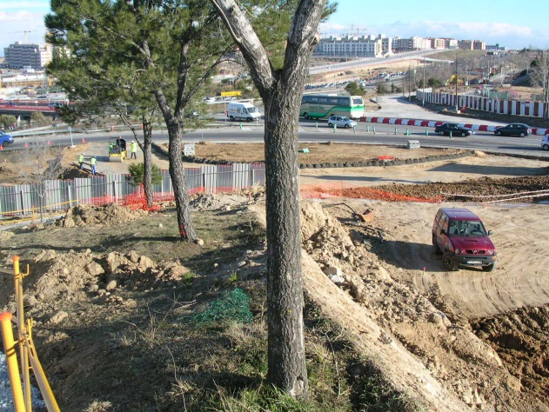
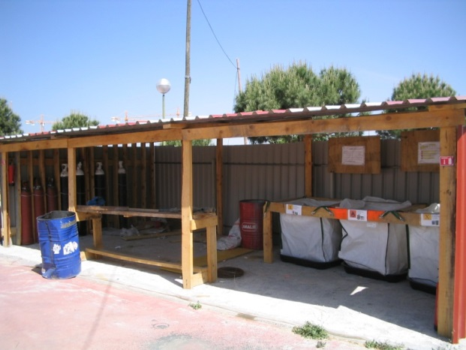
SISTEMAS DE GESTIÓN SOCIO-AMBIENTAL
DESARROLLO DE UN PLAN DE GESTIÓN AMBIENTAL Y SOCIAL
(AMBAS FASES: DISEÑO Y CONSTRUCCIÓN)
DISEÑO
1º Inventario del medio = Estudio de Línea Base
Medio físico, biótico, social, económico y perceptual
Identificación GI y actores implicados (Administración, sociedad civil, ONG…)
2º Identificación de requisitos legales/cliente/Acciona
Requisitos legales (BBEEE en Sudáfrica, First Nations en Canadá, a todos los niveles administrativos, WB…)
Requisitos cliente (sector minero, oil&gas, etc)
Requisitos Acciona (objetivos empresa/PDS, mínimos…)
OBRA
3º Identificación de acciones causantes de Impacto (aspectos)
4º Identificación y valoración de Impactos Ambientales y Sociales
5º Diseño del Plan de Gestión Ambiental y Social
Previo posible diálogo con GI: propuesta de valor compartido
Medidas preventivas, correctoras y protectores en fase de diseño, obra y operación
Programa de Vigilancia Ambiental
6º Revisión del Plan de Gestión Ambiental y Social antes del inicio de la obra

Slide 6
SISTEMAS DE GESTIÓN SOCIO-AMBIENTAL
RECURSOS NECESARIOS
Inclusión de dotación económica para gestión social y ambiental (en proyecto + oferta)
RECURSOS HUMANOS
RECURSOS FINANCIEROS
REQUISITOS INSTITUCIONALES: LEGISLACIÓN
REQUISITOS INSTITUCIONALES: EN CONTRATOS
MÍNIMOS ACCIONA: PDS + SGA
Inclusión en organigramas funciones específicas MA y Social
BBEEE
First Nations
Directamente aplicables a los centros productivos de reducción de huella, ahorro consumo, gestión social…
Los proyectos funcionan mejor cuando hay requisitos en contrato

Slide 7

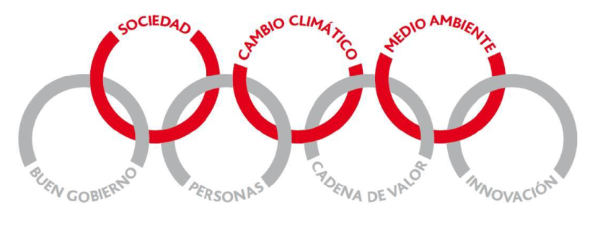
SISTEMAS DE GESTIÓN SOCIO-AMBIENTAL
SOPORTE DENTRO DEL GRUPO ACCIONA
ESTRATEGIA PLAN DIRECTOR DE SOSTENIBILIDAD
SISTEMAS DE GESTIÓN AMBIENTAL (ISO 14001, EMAS…)
SOCIEDAD:
Procedimiento Gestión de Impacto Social
MEDIO AMBIENTE / CAMBIO CLIMÁTICO:
Objetivos específicos aplicables a los centros de trabajo sobre reducción de huella e impacto
http://www.retema.es/noticia/acciona-sera-una-empresa-neutra-en-carbono-en-2016-QPxOL

Slide 8
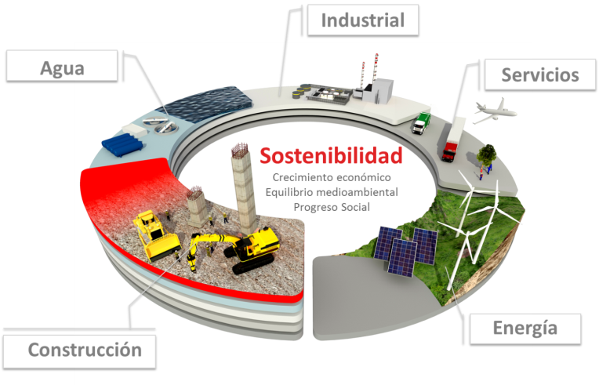
ACCIONA
NEXO COMÚN SOSTENIBILIDAD
ACCIONA forma parte de:
Indice IBEX 35 de la Bolsa de Madrid.
Iniciativas de Naciones Unidas (Global Compact Lead)
Dow Jones Sustainability World Index (DSJI World) noveno año consecutivo
WBCSD World Business Council for Sustainable Development
CDP. The Climate “A” elaborada por CDP
The Prince of Wale`s Corporate Leaders Group
FTSE4Good
MSCI Global Climate Index
STOXX Global Climate Change Leaders Index
+32.000 empleados
en +30 países, 5 continentes
e inversión neta por 223 MM€
6.544 MM€ en ventas
1.174 MM€ de EBITDA
Información a 31.12.2015

Slide 9
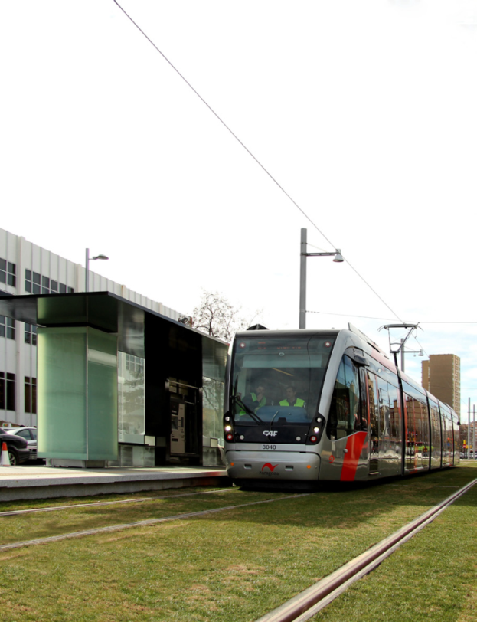
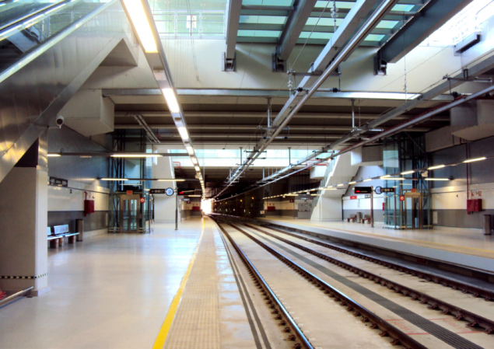
EXPERIENCIA DE ACCIONA
FASE PROYECTO
+300 km de metro y tranvías
249 estaciones (de ellas 202 estaciones subterráneas)
27 intercambiadores de transporte
150 km de túneles (con Tuneladora TBM, entre pantallas, en mina…)
Desde 1986, ACCIONA Ingeniería ha participado en el diseño de la red de metro y tranvía de Barcelona, Madrid, Málaga, Medellín, Minas Gerais, Salvador de Bahía, Sao Paulo, Sevilla, Zaragoza, Valencia, País Vasco, Cádiz, Gijón, Parla
FASE CONSTRUCCIÓN
+2.700 km de construcción de ffcc , AVE, metro ligero y tranvía
+160 túneles ejecutados
+100 años construyendo +100 km metro
+50 km viaductos de doble vía para ffcc
FASE EXPLOTACIÓN
Gestión y mantenimiento de tranvías en numerosas ciudades del mundo

Slide 10
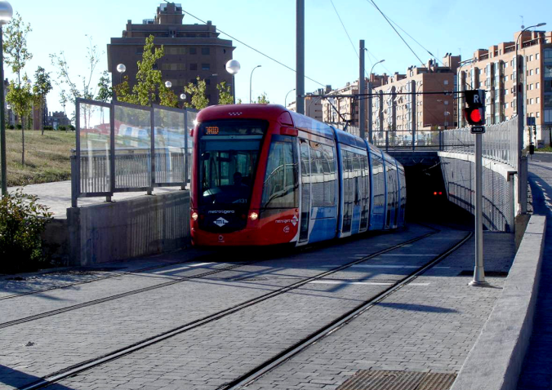
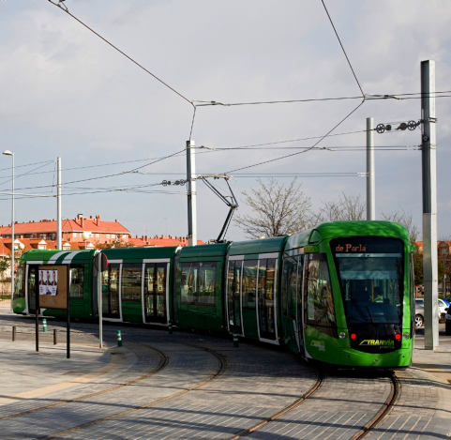
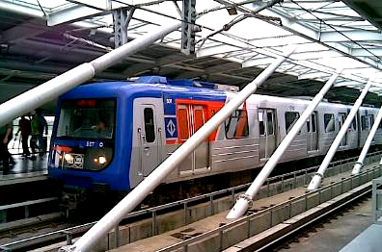
SISTEMAS DE TRANSPORTE ANALIZADOS
Y SUS PRINCIPALES IMPACTOS SOBRE EL MEDIO AMBIENTE Y EL ENTORNO SOCIAL
METRO
METRO LIGERO
TRANVÍA
Incremento ruido y vibraciones (fases de obra y operación)
Interrupción flujos de agua subterránea
Afección al patrimonio arqueológico
Mayor volumen de movimiento de tierras
Incremento ruido y vibraciones (fase de obra)
Afección al mobiliario urbano
Cortes y desvíos de tráfico (Fases de obra y operación)
Incremento ruido y vibraciones (fase de obra) Afección al mobiliario urbano
Cortes y desvíos de tráfico (Fase de obra)
Riesgo de accidentes durante fase de operación
EFECTOS POSITIVOS (comunes)
Reducción de emisiones de efecto invernadero
Percepción positiva por parte de la ciudadanía
Mejora de la movilidad

Slide 11
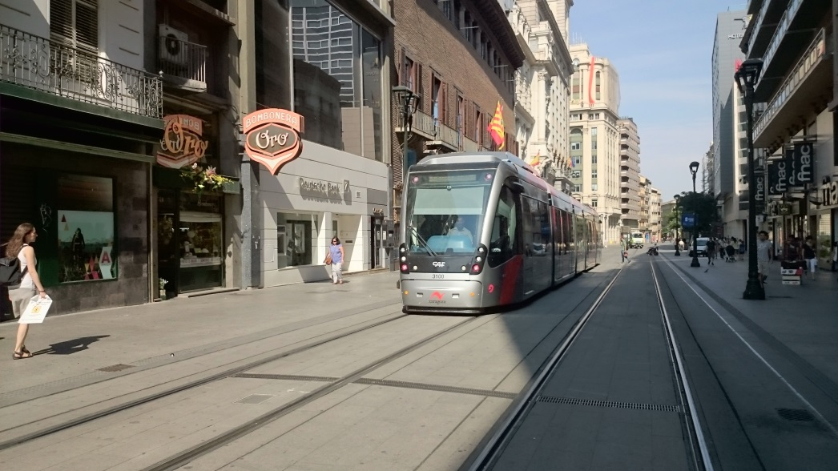
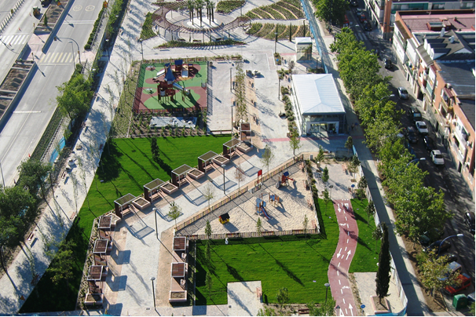
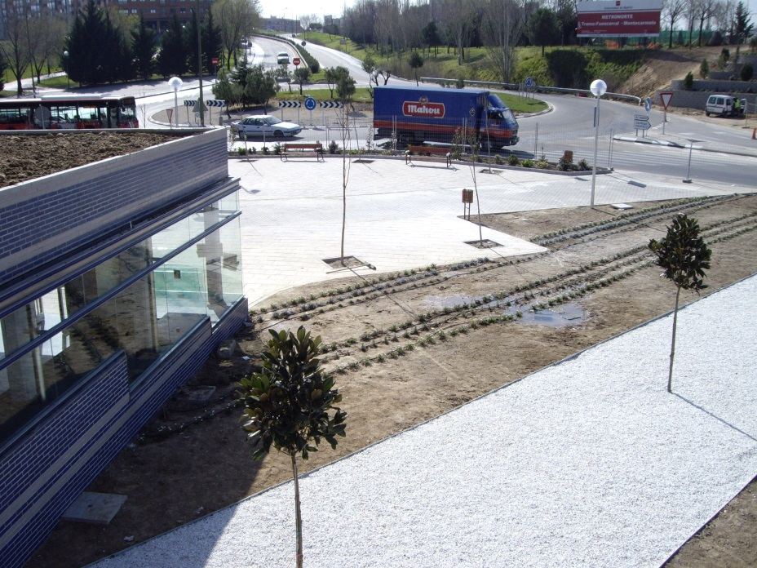
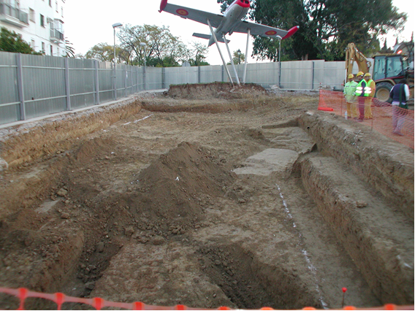
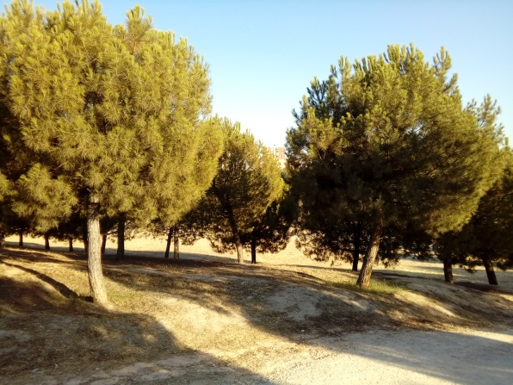

EJEMPLOS DE GESTIÓN AMBIENTAL Y SOCIAL
LECCIONES APRENDIDAS

Slide 12
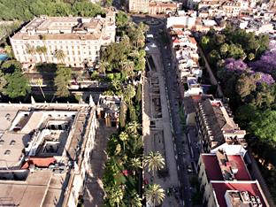
METRO DE SEVILLA
Ferrocarril metropolitano con características de metro ligero que discurre a lo largo de 18 kilómetros con dirección oeste-sureste
60% en subterráneo y 40% en superficie,
FASE DE DISEÑO
ESTUDIO DE VIABILIDAD
Integración de la variable ambiental y social en el análisis multicriterio de selección de alternativas para las cuatro Líneas
Simulación paisajística
PROYECTO BÁSICO (ANTEPROYECTO)
Estudio de evaluación de impacto ambienta de las 4 Líneas estudiadas
PROYECTO DE CONSTRUCCIÓN
La Línea 1 del Metro de Sevilla, única hasta el momento en funcionamiento, cuenta con 22 estaciones -15 subterráneas y 7 en superficie
Medidas de Integración Ambiental en Ampliación Línea 1
FASE DE CONSTRUCCIÓN
Dirección y vigilancia de las obras (Línea 1)
Aspectos relevantes en materia de gestión social:
Afección al patrimonio arqueológico y arquitectónico

Slide 13
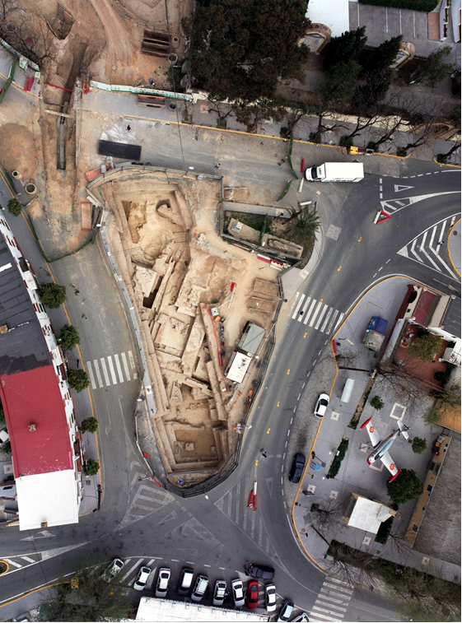
PROYECTO BÁSICO (ANTEPROYECTO)
Estudio arqueológico para determinar potenciales afecciones.
Propuesta de medidas preventivas en la fase siguiente (Proyecto de Construcción) como sondeos y excavaciones extensivas o en Fase de Obras (control arqueológico durante movimientos de tierras).
A.T. A LA DIRECCIÓN DE OBRA
El control ambiental de las obras no formaba parte del contrato.
La Dirección de Obra incorpora un especialista en arqueología:
Se asumen los criterios de intervención arqueológica previstos en el anteproyecto
Se diseñan las directrices para los equipos de arqueólogos contratados por la Constructora.
Resultados:
Informes mensuales de seguimiento
Excavaciones arqueológicas coordinadas con las obras, sin detener las mismas
Modificaciones del proyecto en función de la importancia de los restos obtenidos.

Slide 14
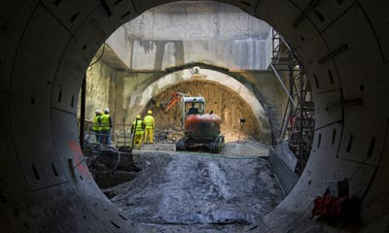
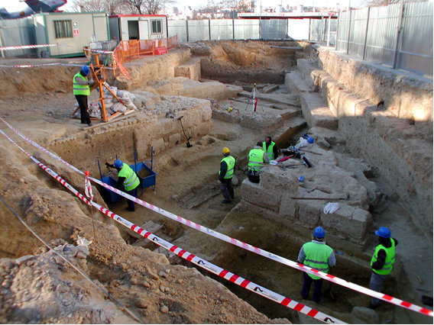

Durante la ejecución de las obras del Metro de Sevilla se encontraron cuatro grandes localizaciones arqueológicas en San Juan de Aznalfarache-Barrio del Monumento, y en la avenida República Argentina, calle San Fernando y Prado de San Sebastián, en la capital, así como dos de menor repercusión en la zona de Barrau-Portaceli.
Restos arqueológicos de la antigua muralla en calle San Fernando
La Junta determinó que se integraran en la estación. El ayto los enterró de nuevo. Se modificó la ubicación de una estación
.
Antiguo Convento en Avenida Republica Argentina.
Se documentó y recuperó parte del material del convento
San Juan de Aznalfarache: restos de una antigua ciudad prerromana
No se admitió la propuesta de la Constructora y se excavó túnel en mina. Centro de Interpretación
Necrópolis en Prado de San Sebastián
Se dataron y exhumaron los restos que se
llevaron al Museo Arqueológico

Slide 15
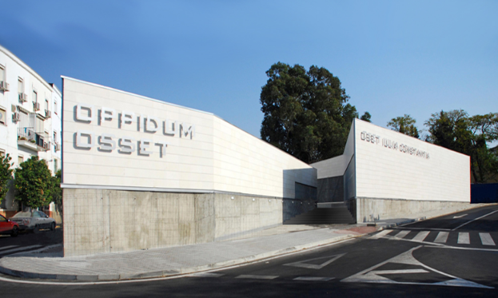
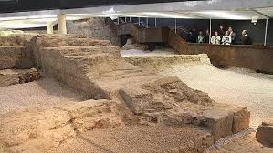
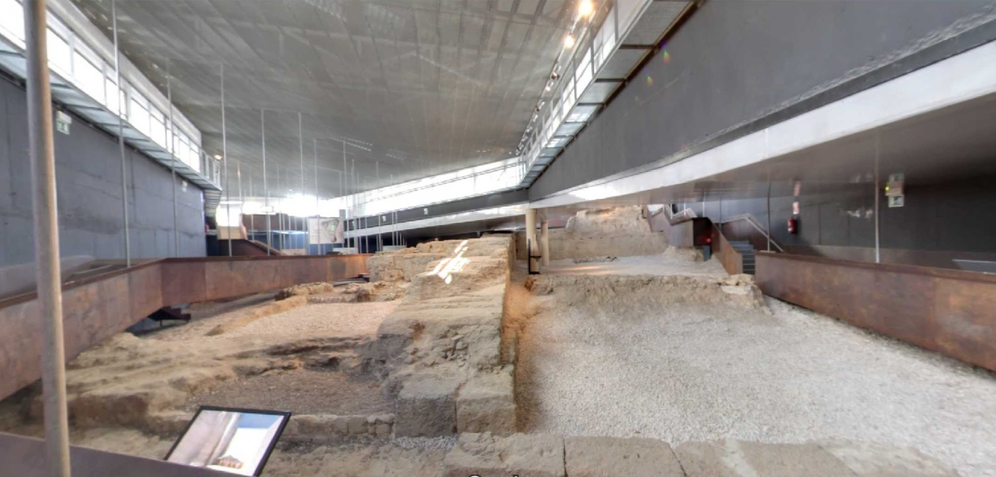
Centro de Interpretación del Patrimonio Arqueológico en San Juan de Aznalfarache – Sevilla
Construido sobre el yacimiento encontrado durante las obras de construcción de la Línea 1 de Metro.

Slide 16
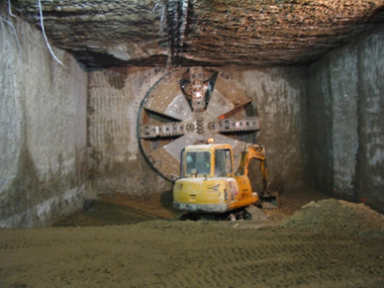
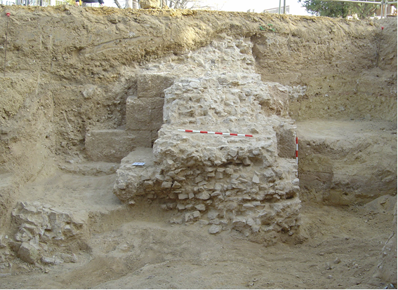
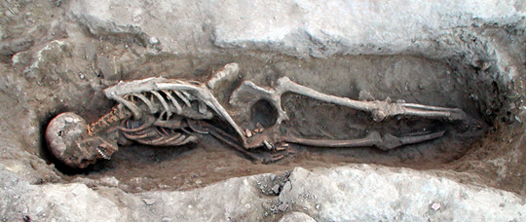
CONCLUSIONESY LECCIONES APRENDIDAS
Aspectos positivos
Integración de la variable socio-ambiental (patrimonio arqueológico) desde las primeras fases del proyecto
Coordinación entre todos los agentes implicados
Conocimiento de la problemática por parte de todos los implicados
Apoyo al equipo de arqueólogos
Comunicación de conclusiones a todos los implicados
Oportunidades de mejora
Promover una campaña de divulgación orientada al público para comunicar todas las acciones de protección realizadas antes y durante las obras, así como la importancia de los restos descubiertos.

Slide 17
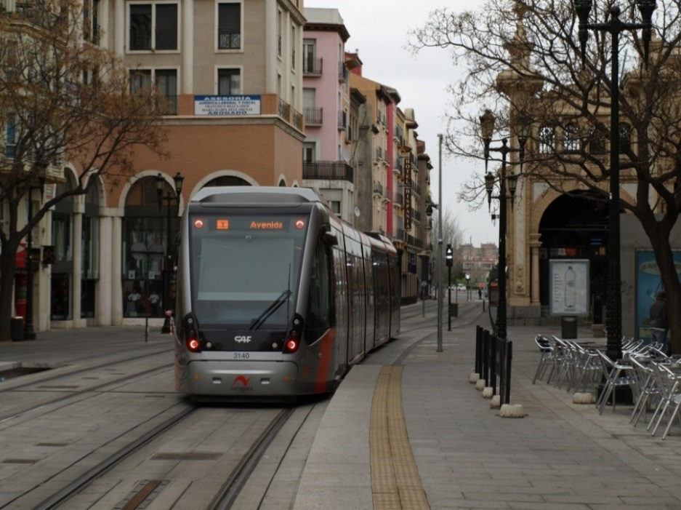
TRANVÍA DE ZARAGOZA
El proyecto incluye 25 paradas y 12,80 kilómetros de vías dobles, de los cuales 2 kilómetros transcurren sin catenaria por el casco antiguo de la ciudad para reducir el impacto visual usando baterías que se cargan en las paradas
FASE DE DISEÑO
ESTUDIO DE VIABILIDAD
Integración de la variable ambiental y social en el análisis multicriterio de selección de alternativas
Estudio de evaluación de impacto ambiental
ANTEPROYECTO DE CONSTRUCCIÓN
Integración de la variable ambiental y social:
Inventario de arbolado
Inventario del patrimonio cultural
Inventario socioeconómico (comercios y otras actividades económicas)
Inventario de bienes inmateriales (fiestas y otras actividades culturales)
Propuesta de Medidas preventivas y correctoras (PGAS):
Protección patrimonio arquitectónico y cultural
Supresión de la catenaria en casco histórico
Campañas de información a la población
Minimización de afección al cauce del río Huerva
Protección y/o trasplante de arbolado
Seguimiento arqueológico
Control de ruido y vibraciones (obra y operación)
Control de vertidos a cauces
FASE DE OBRA
Ejecución del PGAS
FASE DE EXPLOTACIÓN
Gestión y mantenimiento.
Actuaciones de integración social
Actuaciones relacionadas con el Medio Ambiente (emisiones, consumo de agua, etc)

Slide 18
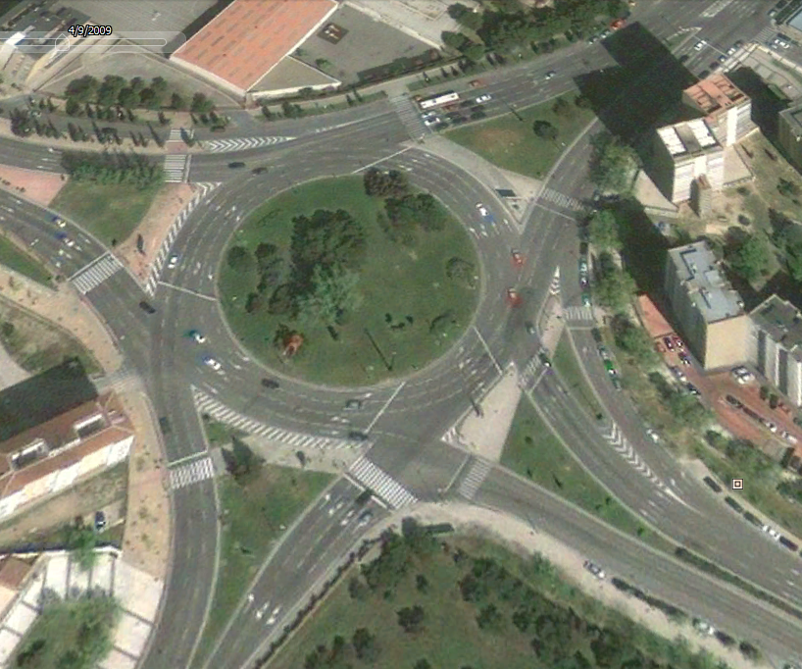
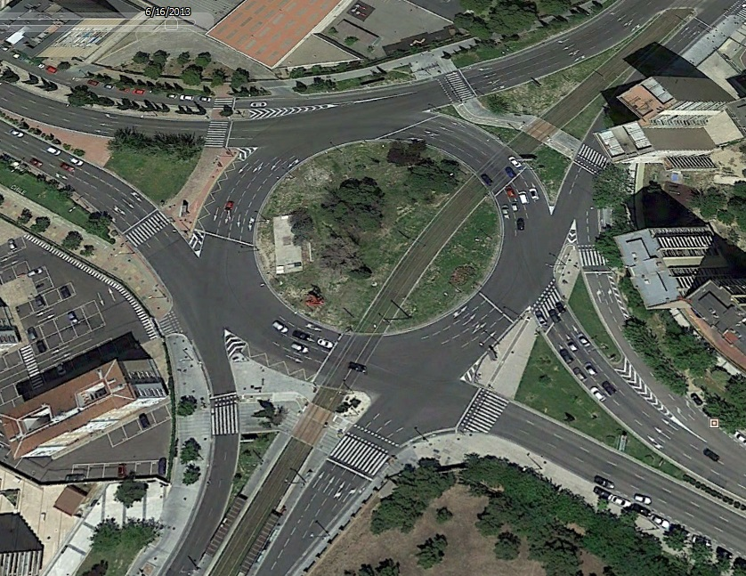
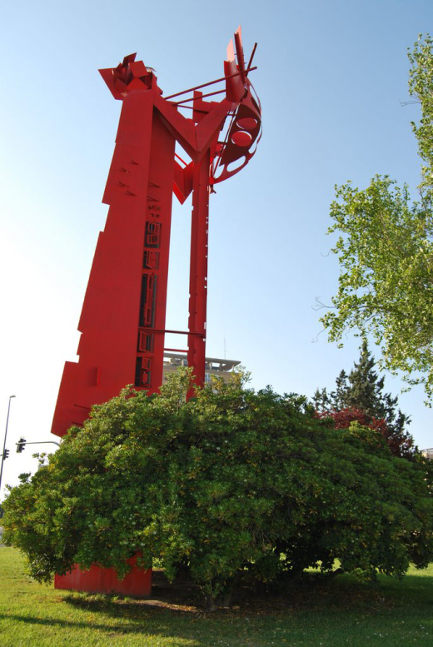
Protección del patrimonio arquitectónico y cultural
Desmontado provisional del monumento a Isabel la Católica durante las obras

Slide 19
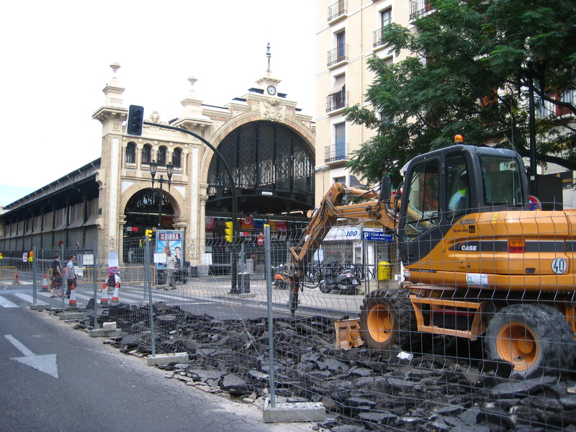
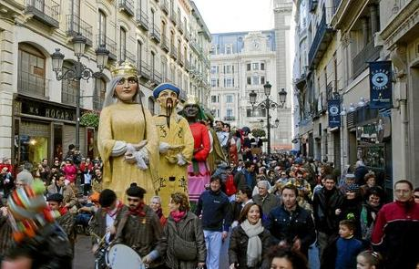
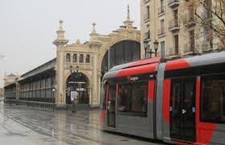
Supresión de la catenaria en el casco histórico
Aspectos positivos
Evita la afección durante la celebración de las fiestas patronales
Protección del paisaje urbano
Mercado Central o de Lanuza (BIC)

Slide 20
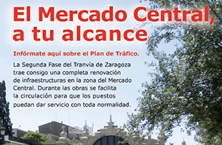
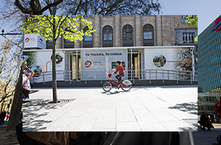
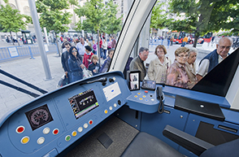
Campañas de información a la población en fase de obras
Díptico: “El Mercado Central a tu alcance”, editado en colaboración con la Asociación de Comerciantes para informar sobre los accesos provisionales al Mercado
Punto de información al ciudadano durante las obras
Instalación de una maqueta a tamaño real en Plaza de España

Slide 21
Campañas de información a la población en fase de operación
Charlas a escolares
Participación en Congreso Ellas Suman
Divulgación de las pautas de seguridad asociadas al empleo de la Línea 1 del Tranvía de Zaragoza entre escolares
Participación, para mejora de imagen de marca e implicación en proyectos sociales y ciudadanos, en el primer Congreso/Workshop para que profesionales, emprendedores y empresarios aprovechen la inteligencia colectiva, más allá de la suma de inteligencias individuales.
Entidades colaboradoras: Universidad de Zaragoza, Ayuntamiento de Zaragoza, ESIC Zaragoza, Andrade/Aragón, Universidad de San Jorge, Asociación de Periodistas de Aragón, DirCom
Más de 3000 beneficiarios
Requisito cliente
Charlas de normas de Seguridad Vial para personas mayores de la ciudad de Zaragoza.
Respeto de las normas de Seguridad Vial para personas mayores de la ciudad de Zaragoza. Charlas donde se imparten bases teóricas, repasando cada una de las normas. Empleo de técnicas de aprendizaje basadas en la experiencia y la empatía.
Premio Light Rail Awards 2012 al Mejor Proyecto Mundial del Año entregado por el Ministerio de Transporte británico.
Premio UITP 2012 al Mejor Proyecto de Integración Urbana.
Premio Cemex Internacional Infraestructuras y Urbanismo 2013.
Más de 860 beneficiarios
Participación iniciativa Atecea Educa
Participación en el programa de divulgación en centros escolares de Aragón de la importancia de un comportamiento seguro, a nivel de circulación vial, para evitar accidentes en las calles.

Slide 22
CONCLUSIONES Y LECCIONES APRENDIDAS
Aspectos positivos
Integración de la variable socio-ambiental desde las primeras fases del proyecto
Coordinación entre todos los agentes implicados
Conocimiento de la problemática por parte de todos los implicados
Importante campaña de comunicación durante la fase de obras y en los primeros años de la fase de operación
Oportunidades de mejora
Mejora en la comunicación de las modificaciones del recorrido de numerosas líneas de autobús para adaptarlas al cierre de calles en los primeros meses después de la puesta en obra
Mantener las iniciativas sociales imbricadas con la ciudadanía a lo largo de la vida útil del tranvía

Slide 23
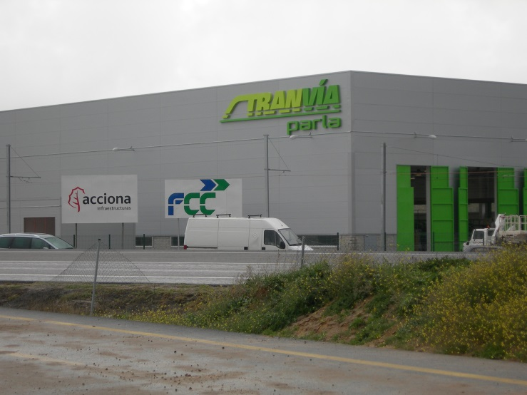
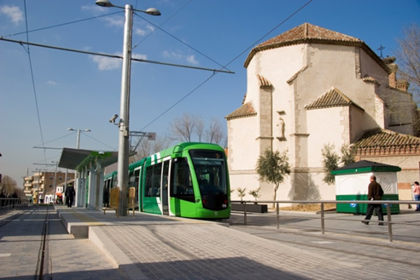
TRANVÍA DE PARLA
La línea 1 del Tranvía de Parla tiene un recorrido de 8,3 Km. y cuenta con 15 paradas, todas ellas en superficie.
FASE DE DISEÑO
ESTUDIO DE VIABILIDAD
Integración de la variable ambiental y social en el análisis multicriterio de selección de alternativas
PROYECTO DE CONSTRUCCIÓN Y EXPLOTACIÓN
Estudio de Evaluación de Impacto Ambiental
Medidas de Integración Ambiental
Inventario de arbolado
Estudio de ruido y vibraciones
CONSTRUCCIÓN Y EXPLOTACIÓN
Ejecución del PGAS
Aspectos relevantes en materia de gestión ambiental y social:
Propuesta de Medidas preventivas y correctoras (PGAS):
Control de ruido y vibraciones (obra y operación)
Campañas de información a la población
Protección y/o trasplante de arbolado
Definición de desvíos de tráfico y peatones
Impacto acústico
Afección al tráfico vehícular y peatonal
Afección a la vegetación

Slide 24
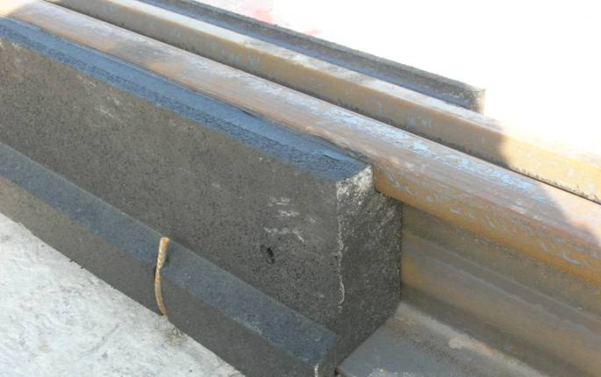
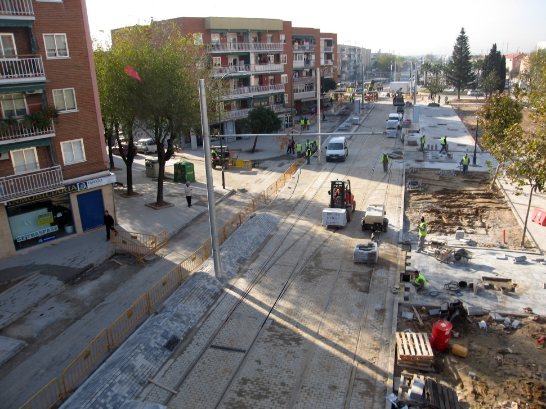
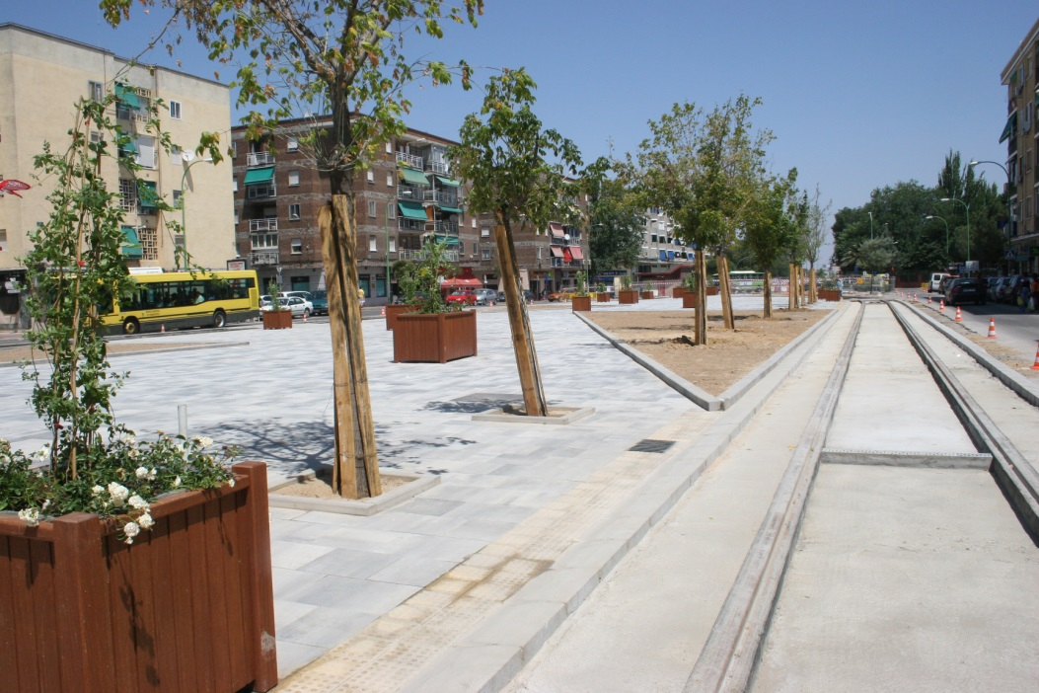
Control de ruido y vibraciones (obra y operación)
Solución de vía en placa basada en carril Ri60N con soporte continuo sin fijaciones, denominado “CDM-PREFARAIL-JACKET”.
Reducción de vibraciones
Fabricada con cauchos reciclados
Definición de desvíos de tráfico y peatones
Protección y/o trasplante de arbolado

Slide 25
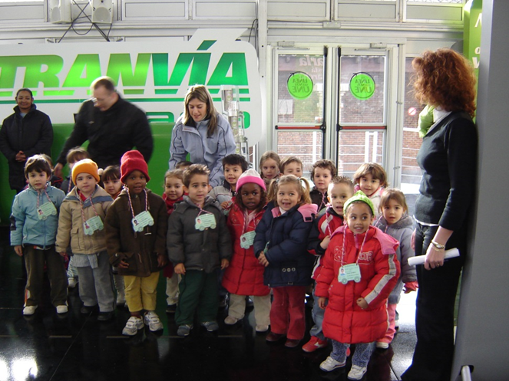
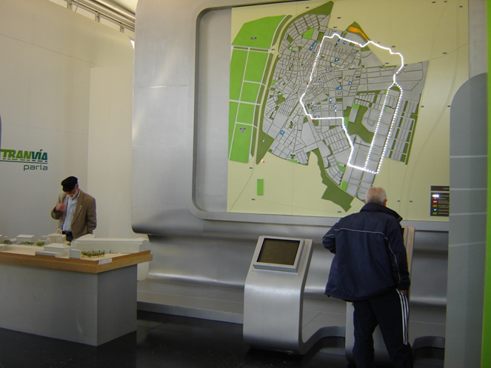
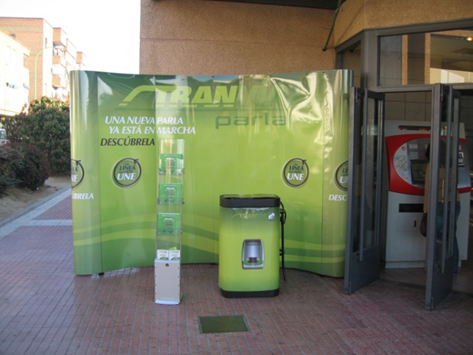
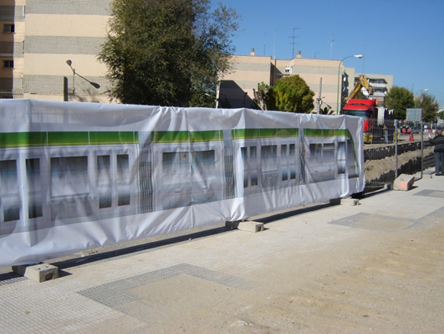
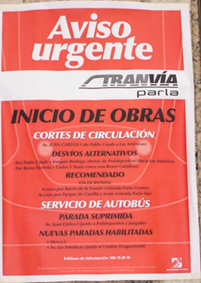
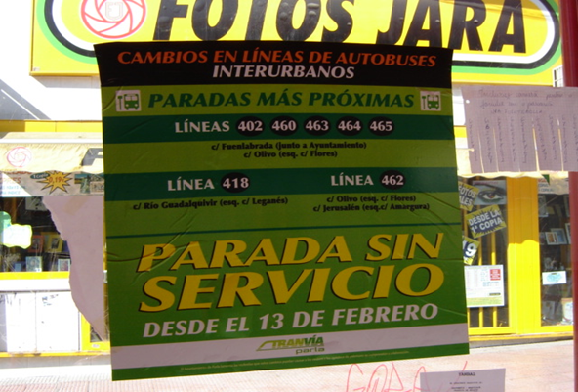
Campañas de información a la población durante la obra
teléfono 900, Web, buzoneos sistemáticos, señalización de las obras con lonas con la imagen del tranvía, mostradores informativos itinerantes

Slide 26
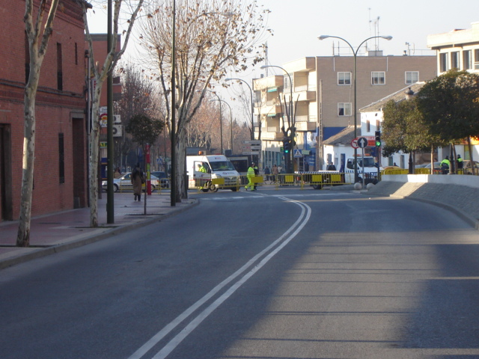
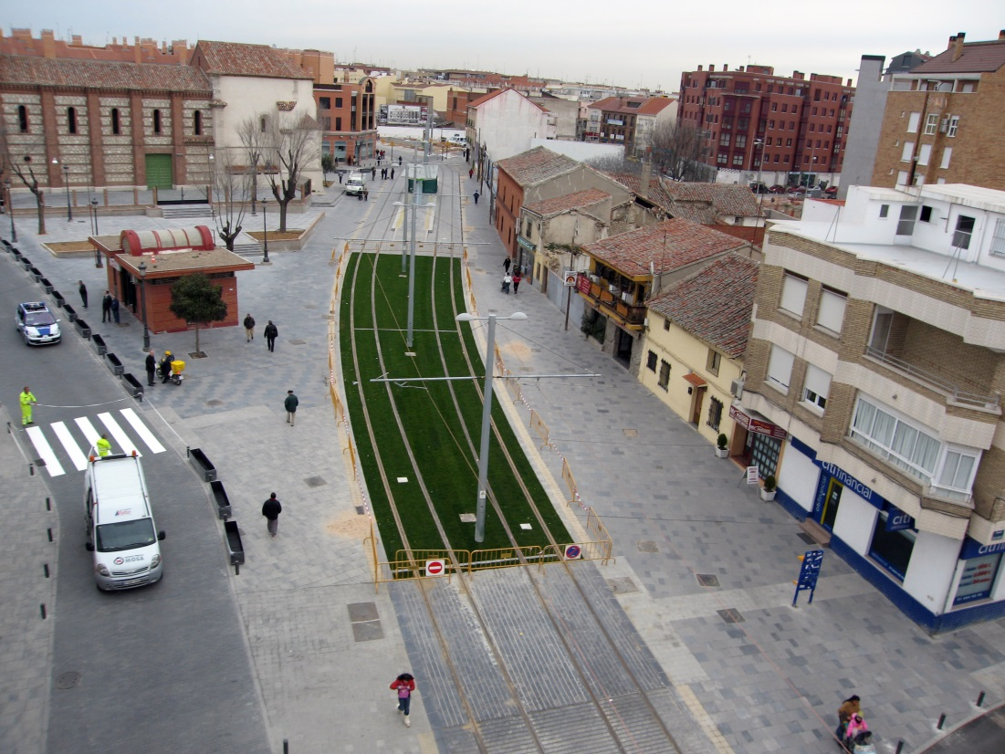


Calle Real
Premio de la Comunidad de Madrid al modo de transporte más accesible

Slide 27

METRO DE GRANADA
A.T. A LA DIRECCIÓN DE OBRA
Tramo: Río Genil- Parque Tecnológico Ciencias de la Salud
Tramo de 3,47 km, en superficie y soterrado con 6 estaciones
(1 subterránea y 5 en superficie).
El tramo cruza el río Genil y discurre por una de las arterias de la ciudad
Aspectos relevantes en materia de gestión ambiental y social:
Propuesta de Medidas preventivas y correctoras (PGAS):
Protección del patrimonio arqueológico
Control de ruido y vibraciones (obra y operación)
Protección y/o trasplante de arbolado
Definición de desvíos de tráfico y peatones
Protección del sistema hidrológico
Afección a restos arqueológicos
Impacto por ruido y vibraciones
Afección al tráfico vehícular y peatonal
Afección a la vegetación
Afección a los riegos aguas abajo

Slide 28


Protección del patrimonio arqueológico
Alberca de Alcázar Genil, que albergó una naumaquia en el siglo XIII, y que consistía en un espacio destinado a recrear batallas navales a escala casi real para la distracción de los reyes almohades
El esfuerzo hecho por el ente promotor, dirección de obra y empresa constructora finalmente hacen posible su conservación in situ, lo cual supone una mejora para garantizar la correcta integración y lectura del elemento arqueológico.
Los restos arqueológicos se integran en la estación de Alcazar -Genil

Slide 29



Definición de desvíos de tráfico y peatones
Protección del sistema hidrológico
Ampliación de dos pasarelas sobre el río Genil para mejorar los desvío de tráfico durante las obras.
El cruce del río Genil se realizó en dos fases para garantizar el caudal del río aguas abajo y mantener tanto el caudal ecológico como los riegos.
A solicitud del Ayuntamiento de Granada
Duplicación de las dos pasarelas, de modo que cada una de ellas pasase a tener un ancho de plataforma de 10 metros y dos carriles para tráfico
Señalización durante las obras

Slide 30





Campañas de información a la población
Dípticos informativos sobre el sistema constructivo
No incluidas en el proyecto constructivo
Realizadas de manera coordinada entre Empresa constructora y Asistencia Técnica
Visitas guiadas hijos de trabajadores
Promoción de las obras mediante exposiciones fotográficas, desfiles de moda y visitas guiadas

Slide 31


TRANVÍA DE JEREZ
FASE DE DISEÑO
Inventario de puestos de prensa y ONCE y propuesta de reubicación
ESTUDIO DE VIABILIDAD
Integración de la variable ambiental y social en el análisis multicriterio de selección de alternativas
PROYECTO DE CONSTRUCCIÓN
Medidas de Integración Ambiental
Aspectos relevantes en materia de gestión ambiental y social:
Propuesta de Medidas preventivas y correctoras (PGAS):
Control de ruido y vibraciones (obra y operación)
Protección y/o trasplante de arbolado
Definición de desvíos de tráfico y peatones
Integración del carril bici en el trazado
Protección de quioscos de prensa
Afección a patrimonio cultural
Afección al tráfico vehícular y peatonal
Afección a la vegetación

Slide 32



TRANVIA DE SIDNEY
SYDNEY LIGHT RAIL (SYDNEY, AUSTRALIA)
trazado de 12 km CSELR (“CBD and South East Light Rail”).
posterior explotación de 25 km de infraestructura, compuesta por la nueva sección y por otra línea ya existente de 13 km.
19 paradas, un puente y un túnel, las instalaciones del Centro de Control, cocheras para los trenes ligeros, subestaciones y otros edificios a lo largo de la línea..
Aspectos relevantes en materia de gestión ambiental y social:
Mejoras incorporadas al PGAS en fase de obras
Equipos de Community Engagement
Local Access Plans para facilitar información a población y negocios locales y para comunicar sobre los servicios afectados
importantes reubicaciones de infraestructuras de servicios
extensa regeneración urbana
"Asia-Pacific PPP Deal of the Year 2015"
Project Finance Intenational, "Asia Pacific PPP Deal of the year"
Finance Asia Achievement Awards, "Best Project Finance Deal" - Australia & New Zealand

Slide 33



METRONORTE – MADRID (TRAMO 1A)
A.T. A LA DIRECCIÓN DE OBRA
Tramo de 0,56 km con una única estación. Se incluye también el acceso a cocheras
Protección de arbolado
La actuación se localiza sobre áreas verdes gestionadas por el Ayuntamiento de Madrid
Se lleva a cabo el Programa de Gestión y Seguimiento Ambiental previsto en el Proyecto de Construcción:
Aspectos relevantes en materia de gestión ambiental y social:
Afección a zonas verdes y parques urbanos
Trasplante de arbolado a ubicación provisional

Slide 34



Antes de las obras
Después de las obras
Durante las obras

Slide 35





Afección a la vegetación:
tala de un total de 318 ejemplares arbóreos
trasplante de 124 unidades arbóreas 20 unidades arbustivas
Actuaciones de ajardinamiento y urbanización
Estado actual de parte de los árboles trasplantados

Slide 36



METRO ATARAZANAS (MÁLAGA, ESPAÑA)
FASE DE OBRA
Forma parte de la actuación más importante de la ciudad
El cumplimiento estricto de los plazos es un condicionante para no perder las ayudas económicas de la UE
Ejecución del PGAS
Tramo subterráneo de 295 m con 1 estación
Se implementa el sistema GIS de ACCIONA
Caracterización social en fase de oferta
Dotación presupuestaria
MEDIDAS INCLUIDAS EN EL PGIS (PGAS)
Medidas de protección de Ficus bicentenarios
Traslado y retirada de comercios tradicionales de la ciudad a otros puntos de venta
Acceso a todos los locales y comercios
Cartelería Reposición de Servicios Afectados
Itinerarios alternativos del tráfico y servicios municipales y Cambio de ubicación de paradas de autobús
Plan de instrumentación y auscultación del proyecto.
Limitación de accesos y aviso de actividades molestas
Abiertas las zonas de paso de las cofradías para la Semana Santa de 2016
Mantenimiento de los ficus y del resto de plantaciones de la Alameda Principal. Canal de quejas de la Junta (Metro Informa)
Reuniones informativas con vecinos

Slide 37



PROLONGACIÓN DE LA LÍNEA 2 DE METRO DE MADRID A LAS ROSAS
Tramo de 4,58 km con 4 única estaciones y salida de emergencia de 1,0 km
FASE DE DISEÑO
ANTEPROYECTO DE CONSTRUCCIÓN
Propuesta de Medidas preventivas y correctoras (PGAS):
Protección patrimonio cultural
Protección y/o trasplante de arbolado
Seguimiento arqueológico
Control de ruido y vibraciones (obra y operación)
Estudio de Impacto Ambiental
PROYECTO DE CONSTRUCCIÓN
Integración de la variable ambiental y social:
Inventario de arbolado
Inventario del patrimonio cultural
Inventario socioeconómico
FASE DE OBRA
Mejoras incorporadas al PGAS en fase de obras
Control de vertidos Tratamiento de material extraído del túnel para su reutilización
Tratamientos fitosanitarios en el arbolado
Rediseño de estaciones aplicando nuevos criterios de accesibilidad
Reutilización de las aguas excedentes del lavado de las canaletas de las cubas de hormigón
Ejecución del PGAS

Slide 38

PROLONGACIÓN DE LA LÍNEA 11 AL BARRIO DE LA FORTUNA (LEGANÉS)
A.T. A LA DIRECCIÓN DE OBRA
Tramo de 3,25 km con una única estación y ramal de 0,588 m hasta cocheras.
La actuación se localiza sobre áreas verdes gestionadas por el Ayuntamiento de Madrid
Se lleva a cabo el Programa de Gestión y Seguimiento Ambiental previsto en el Proyecto de Construcción:
Aspectos relevantes en materia de gestión ambiental y social:
Propuesta de Medidas preventivas y correctoras (PGAS):
Control de ruido y vibraciones (obra y operación)
Protección y/o trasplante de arbolado
Definición de desvíos de tráfico y peatones
Restauración de zonas verdes y arbolado urbano
Impacto por ruido y vibraciones
Afección al tráfico vehícular y peatonal
Afección a zonas verdes

Slide 39





Calle Salvador Allende cortada al tráfico casi dos años
Parque Serafín Diaz Antón ocupado durante las obras para la construcción de la estación

Slide 40



AMPLIACIÓN DE LA LINEA 3 DE METRO DE MADRID
Tramo de 8,704 km soterrados, con 6 estaciones
FASE DE DISEÑO
Acceso al Hospital 12 de Octubre, desde la estación de metro
ANTEPROYECTO
Estudio de evaluación de impacto ambiental
PROYECTO DE CONSTRUCCIÓN
Medidas de Integración Ambiental
Chimenea de una antigua fábrica respetada durante las obras
Aspectos relevantes en materia de gestión ambiental y social:
Propuesta de Medidas preventivas y correctoras (PGAS):
Protección del patrimonio arqueológico y cultural
Control de ruido y vibraciones (obra y operación)
Protección y/o trasplante de arbolado
Definición de desvíos de tráfico y peatones
Impacto por ruido y vibraciones
Afección al tráfico vehícular y peatonal

Slide 41


PLATAFORMA DE LA LÍNEA DE ALTA VELOCIDAD EN EL SECTOR DE SAN ANDRÉS (BARCELONA, ESPAÑA)
MEDIDAS INCLUIDAS EN EL PGAS
RUIDO:
Trabajo nocturno no permitido
Uso de maquinaria con especificaciones bajas en emisiones
Seguimiento semanal de ruido en las proximidades
Minimización de vibraciones mediante manta elastomérica bajo vía, tanto en placa como en balasto, a base de NFU’s (desarrollado por I+D+i)
PERMEABILIDAD TERRITORIAL:
Mantenimiento de la continuidad de los accesos y vías de comunicación
desvíos provisionales correctamente señalizados.
Medidas compensatorias: ejecución de un carril bici en el Puente de Sant Adrià
Punto de Información y Atención al Ciudadano
Extendido de geotextil sobre la manta ML-ME-01
Carril bici en Puente Sant Adrià
PATRIMONIO
Alta dotación de medios y personal (25 técnicos en excavación supervisados por 4 Arqueólogos; asimismo para los trabajos de exhumación han trabajado 2 Antropólogos, y para la excavación del dolium con un experto Restaurador)

Slide 42





Slide 43


ACCESO FERROVIARIO A NUEVA ESTACIÓN DE VIGO (PONTEVEDRA, ESPAÑA)
Mediciones para el control de las vibraciones generadas por la excavación con explosivos en zona urbana: medición en continuo con conexión a internet y sistema de alarmas
Plan de auscultación para ejecución de pantallas cerca de viviendas. Inventario de edificios con acta notarial.

Slide 44



OTRAS ACTUACIONES
LEGACY WAY PROJECT (BRISBANE, AUSTRALIA)
Centro de visitantes: tuneladora simulada, plataformas vibratorias
Visitas previas y comunicación
Plan de protección de patrimonio. Inducciones sobre patrimonio cultural no indígena e indígena
Dos grupos de relación con las comunidades para representar mayor rango de puntos de vista y preocupaciones de la comunidad en relación con la construcción del proyecto
Canal de comunicación para quejas abierto 24 horas
Proceso de gestión de quejas con el objetivo de resolver todas las incidencias en 30 minutos, 2 horas o máximo 7 días dependiendo de su naturaleza y complejidad

Slide 45



RODOVIA BR 393
MINAS GERAIS Y RIO DE JANEIRO (BRASIL)
RUTA 160 (REGIÓN DEL BÍO BÍO, CHILE)
Contratación de personal local y uso de suministradores locales
Contratación de presos a través de programa Pro-Egresos
Información y formación a la comunidad local sobre seguridad vial

Slide 46
CONCLUSIONES
El estudio previo de las condiciones ambientales y sociales tiene una gran importancia para el desarrollo posterior de las medidas de integración.
Las medidas preventivas, correctoras y protectoras a incluir en el PGAS deben estar coordinadas con el Cliente y valoradas en capítulo independiente en el presupuesto del Proyecto.
En todas las obras debería existir una asignación de funciones ambientales y sociales, tanto en la Empresa Constructora como en la Asistencia Técnica, a recursos con carácter permanente durante toda la obra para garantizar el cumplimiento no sólo de las actuaciones ambientales y sociales del proyecto sino también de los estándares y requisitos legales del país y del ente financiador en su caso.
Es necesario mejorar la forma en que nos comunicamos y dialogamos con los GI, incrementar la transparencia e información sobre las fases de ejecución de los proyectos, los impactos y los beneficios
Los impactos sociales pueden quedar minimizados si se realiza un trabajo de campo riguroso. La colaboración con las entidades locales (ayuntamientos, organizaciones vecinales y sociales, etc) resulta fundamental para un optimo diseño del Programa de Gestión Social y Ambiental en fase de proyecto.
Realizar los contactos con GI preferentemente de la mano del cliente y/o agentes locales (sensibilidad local)
Es necesario sistematizar la gestión social para que se realice
La gestión social debería ser Proactiva
Preferentemente actuaciones en entornos legales más restrictivos y protectores
Preferentemente con clientes con sensibilidad social y más restrictivos en este sentido
Efectuar medidas que realmente den respuesta a impactos/riesgos
Es necesario un cambio cultural dentro empresa e instituciones

Slide 47
MUCHAS GRACIAS POR SU ATENCIÓN
NATALIA GARCÍA ESTÉVEZ
ACCIONA INGENIERÍA
natalia.garcia.estevez@acciona.com // +34670062197
MARÍA GANADO ARTEAGA
ACCIONA INFRAESTRUCTURAS
maria.ganado.arteaga@acciona.com // +34670483414

